Slide 1
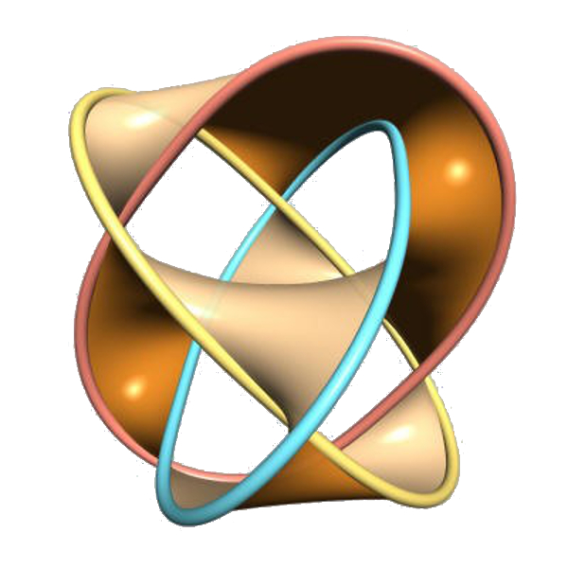
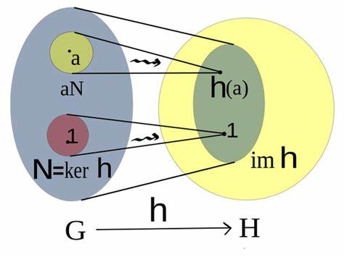
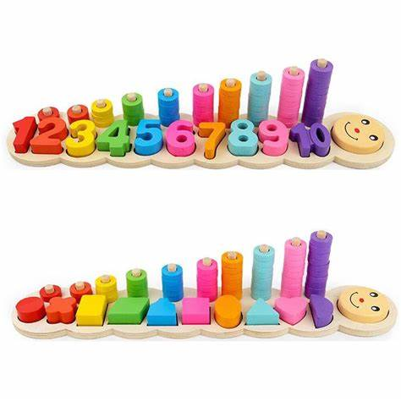
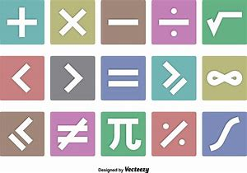

Slide 2
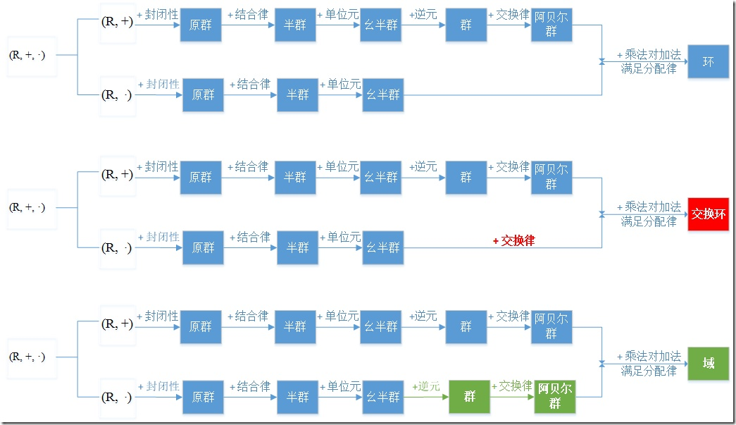

Slide 3
第三部分 代数结构
主要内容
代数系统----二元运算及其性质
代数系统
子代数

Slide 4
第九章 代数系统
主要内容
二元运算及其性质
一元和二元运算定义及其实例
二元运算的性质
代数系统
代数系统定义及其实例
子代数
积代数
代数系统的同态与同构

Slide 5
代数结构
代数系统，也称为代数结构或代数，是指定义有若干运算的集合。例如：整数集合，在其上定义乘法和加法，就成为一个代数结构。

Slide 6
代数系统的定义
代数系统的定义:
一个代数系统< S, f₁, f₂, …, f_{m} >通常由两个部分组成：
    一个集合S ，叫做代数的载体；
    定义在载体上的运算f₁, f₂, …, f_{m}

Slide 7
代数系统
一个集合，叫做代数的载体
  载体，是我们将要处理的数学目标的集合
  如整数集合、实数集合、符号集合等
  一般不讨论载体是空集合的代数结构

Slide 8
代数系统
定义在载体上的运算
  定义在载体上的运算是一个函数 f: S^{n} → S
  称 f 是一个n元运算。n是自然数，称为运算的元数或阶
  n=1时，称f为一元运算。如：对一个整数x求绝对值|x|
  n=2时，称f为二元运算。如：对两个实数x和y求和x+y
  n=m时，称f为m元运算。如：语句if x then y else z
  是一个以x, y, z作为运算对象的三元运算。

Slide 9
9.1 二元运算及其性质
定义9.1 设S为集合，函数f：S×S→S 称为S上的二元运算，简
称为二元运算．
S中任何两个元素都可以进行运算，且运算的结果惟一．
S中任何两个元素的运算结果都属于S，即S对该运算封闭．
例1 (1) 自然数集合N上的加法和乘法是N上的二元运算，但
减法和除法不是．
(2) 整数集合Z上的加法、减法和乘法都是Z上的二元运算，
而除法不是．
(3) 非零实数集R*上的乘法和除法都是R*上的二元运算，而
加法和减法不是．

Slide 10
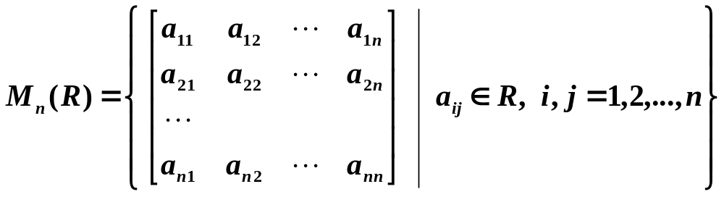
实例
(4) 设M_{n}(R)表示所有n 阶(n≥2)实矩阵的集合，即
则矩阵加法和乘法都是M_{n}(R)上的二元运算.
(5) S为任意集合，则∪、∩、－、⊕ 为P(S)上二元运算.
(6) S^{S}为S上的所有函数的集合，则合成运算°为S^{S}上二元运算.

Slide 11
一元运算的定义与实例
定义9.2 设S为集合，函数 f:S→S 称为S上的一元运算，简
称一元运算.
例2 (1) 求相反数是整数集合Z,有理数集合Q和实数集合R上
的一元运算
(2) 求倒数是非零有理数集合Q*,非零实数集合R*上一元运算
(3) 求共轭复数是复数集合C上的一元运算
(4) 在幂集P(S)上规定全集为S，则求绝对补运算~是P(S)上的一元运算.
(5) 设S为集合，令A为S上所有双射函数的集合，A⊆S^{S}，求一个双射函数的反函数为A上的一元运算.
(6) 在n(n≥2)阶实矩阵的集合M_{n}(R)上，求转置矩阵是M_{n}(R)上的一元运算.

Slide 12
二元与一元运算的表示
1．算符
可以用◦, ∗, · , ⊕, ⊗,Δ 等符号表示二元或一元运算，称为算符.
对二元运算◦，如果 x 与 y 运算得到 z，记做 x◦y = z
对一元运算Δ, x的运算结果记作Δx.
2．表示二元或一元运算的方法: 解析公式和运算表
公式表示
例 设R为实数集合，如下定义R上的二元运算∗：
∀x, y∈R, x ∗ y = x.
那么 3∗4 = 3， 0.5∗(−3) = 0.5

Slide 13
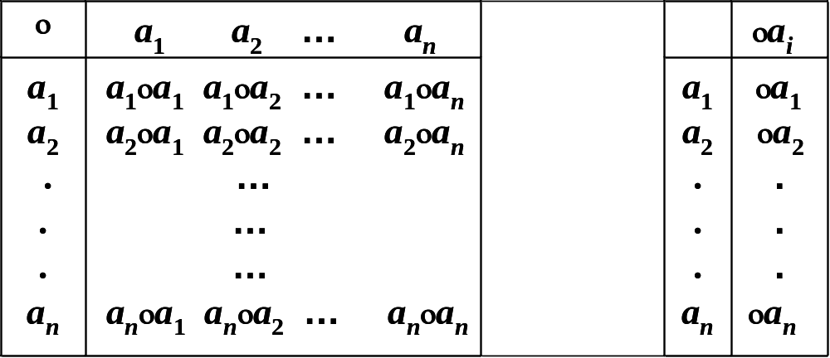
运算表
运算表：表示有穷集上的一元和二元运算
二元运算的运算表 一元运算的运算表

Slide 14
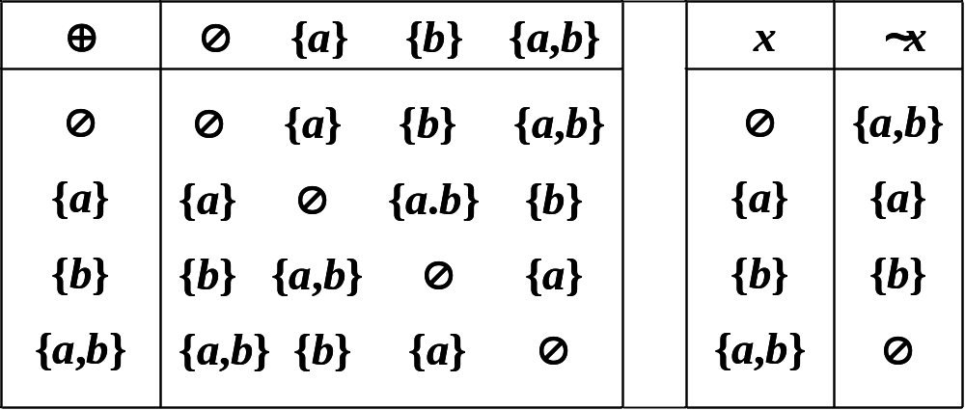
运算表的实例
例3 设 S=P({a,b})，S上的⊕和 ∼运算的运算表如下

Slide 15
二元运算的性质
定义9.3 设◦为S上的二元运算,
(1) 若对任意x,y∈S 有 x◦y=y◦x, 则称运算在S上满足交换律.
(2) 若对任意x,y,z∈S有 (x◦y)◦z=x◦(y◦z), 则称运算在S上满足结
合律.
(3) 若对任意x∈S 有 x◦x=x, 则称运算在S上满足幂等律.
定义9.4 设◦和∗为S上两个不同的二元运算,
(1) 若对任意x,y,z∈S有 (x∗y)◦z=(x◦z)∗(y◦z)，
z◦(x∗y)=(z◦x)∗(z◦y), 则称◦运算对∗运算满足分配律.
(2) 若°和∗都可交换,且对任意x,y∈S有 x◦(x∗y)=x，x∗(x◦y)=x,
则称◦和∗运算满足吸收律.

Slide 16
实例
Z, Q, R分别为整数、有理数、实数集；M_{n}(R)为n阶实
矩阵集合, n≥2；P(B)为幂集；A^{A}为从A到A的函数集，|A|≥2
集合 | 运算 | 交换律 | 结合律 | 幂等律
Z,Q,R | 普通加法+ 普通乘法× | 有 有 | 有 有 | 无 无
M_{n}(R) | 矩阵加法+ 矩阵乘法× | 有 无 | 有 有 | 无 无
P(B) | 并∪ 交∩ 相对补− 对称差⊕ | 有 有 无 有 | 有 有 无 有 | 有 有 无 无
A^{A} | 函数复合° | 无 | 有 | 无

Slide 17
实例
Z, Q, R分别为整数、有理数、实数集；M_{n}(R)为n阶实
矩阵集合, n≥2；P(B)为幂集；A^{A}为从A到A的函数集，|A|≥2
集合 | 运算 | 分配律 | 吸收律
Z,Q,R | 普通加法+与乘法× | ×对+可分配 +对×不分配 | 无
M_{n}(R) | 矩阵加法+与乘法× | ×对+可分配 +对×不分配 | 无
P(B) | 并∪与交∩ | ∪对∩可分配 ∩对∪可分配 | 有
 | 交∩与对称差⊕ | ∩对⊕可分配 | 无

Slide 18
特异元素：单位元、零元
定义9.5 设◦为S上的二元运算,
(1) 如果存在e_{l} (或e_{r})∈S，使得对任意 x∈S 都有
e_{l}◦x = x (或 x◦e_{r} = x)，
则称e_{l} (或e_{r})是S中关于◦运算的左(或右)单位元.
若e∈S关于◦运算既是左单位元又是右单位元，则称e为S上
关于◦运算的单位元. 单位元也叫做幺元.
(2) 如果存在θ _{l} (或θ _{r})∈S，使得对任意 x∈S 都有
θ _{l} ◦x = θ _{l} (或 x◦ θ _{r} = θ r)，
则称θ _{l} (或θ _{r})是S 中关于◦运算的左(或右)零元.
若θ ∈S 关于◦运算既是左零元又是右零元，则称θ为S上关
于运算◦的零元.

Slide 19
可逆元素和逆元
(3) 设◦为S上的二元运算, 令e为S中关于运算°的单位元.
对于x∈S，如果存在y_{l} (或y_{r})∈S使得
y_{l}◦x=e（或x◦y_{r}=e）
则称y_{l} (或 y_{r})是x的左逆元（或右逆元）.
关于◦运算，若y∈S 既是 x 的左逆元又是 x 的右逆元，则称
y为x的逆元. 如果 x 的逆元存在，就称 x 是可逆的.

Slide 20
设B={1,2,3,4,5}，A=B×B，定义A上的关系R如下，<u,v>R<x,y>当且仅当u-v=x-y。①证明R是一种等价关系。 ②求[<2,3>] ③计算A/R

Slide 21
实例
集合 | 运算 | 单位元 | 零元 | 逆元
Z,Q,R | 普通加法+ 普通乘法× | 0 1 | 无 0 | x逆元−x x逆元x⁻¹ (x⁻¹∈给定集合)
M_{n}(R) | 矩阵加法+ 矩阵乘法× | n阶全0矩阵 n阶单位矩阵 | 无 n阶全0矩阵 | X逆元−X X的逆元X⁻¹ （X可逆）
P(B) | 并∪ 交∩ 对称差⊕ | ∅ B ∅ | B ∅ 无 | ∅的逆元为∅ B的逆元为B X的逆元为X

Slide 22
惟一性定理
定理9.1 设◦为S上的二元运算，e_{l}和e_{r}分别为S中关于运算的
左和右单位元，则e_{l} = e_{r} = e为S上关于◦运算的惟一的单位元.
证： e_{l} = e_{l}◦e_{r} (e_{r}为右单位元)
e_{l}◦e_{r} = e_{r} (e_{l}为左单位元)
所以e_{l} = e_{r} , 将这个单位元记作e.
假设e′也是 S 中的单位元，则有 e′=e◦e ′= e. 惟一性得证.
类似地可以证明关于零元的惟一性定理.
注意：
当 |S| ≥ 2，单位元与零元是不同的；
当 |S| = 1时，这个元素既是单位元也是零元.

Slide 23
惟一性定理
定理9.2 设◦为S上可结合的二元运算, e为该运算的单位元,
对于x∈S 如果存在左逆元 y_{l} 和右逆元 y_{r}, 则有 y_{l} = y_{r}= y, 且 y
是 x 的惟一的逆元.
证：由 y_{l}◦x = e 和 x◦y_{r} = e 得
y_{l} = y_{l}◦e = y_{l}◦(x◦y_{r}) = (y_{l}◦x)◦y_{r} = e◦y_{r} = y_{r}
令y_{l} = y_{r} = y, 则 y 是 x 的逆元.
假若 y′∈S 也是 x 的逆元, 则
y′= y′◦e = y′◦(x◦y) = (y′◦x)◦y = e◦y = y
所以 y 是 x 惟一的逆元.
说明：对于可结合的二元运算，可逆元素 x 只有惟一的逆
元，记作 x⁻¹

Slide 24
9.2 代数系统
定义9.6 非空集合S和S上k个一元或二元运算f₁,f₂,…, f_{k}组成
的系统称为代数系统, 简称代数，记做<S, f₁, f₂, …, f_{k}>.
实例：
(1) <N,＋>,<Z,＋,·>,<R,＋,·>是代数系统，+和·分别表示普通加法和乘法.
(2) <M_{n}(R),＋,·>是代数系统，＋和·分别表示 n 阶(n≥2)实矩阵的加法和乘法.
(3) <Z_{n},⊕,⊗>是代数系统，Z_{n}＝{0,1,…,n-1}，⊕和⊗分别表示模n的加法和乘法，对于x,y∈Z_{n}，x⊕y=(x＋y)modn，x⊗y=(xy)modn
(4) <P(S),∪,∩,~>是代数系统，∪和∩为并和交，~为绝对补

Slide 25
代数系统的成分与表示
构成代数系统的成分：
集合（也叫载体，规定了参与运算的元素）
运算（这里只讨论有限个二元和一元运算）
代数常数（通常是与运算相关的特异元素：如单位元等）
研究代数系统时，如果把运算具有它的特异元素也作为系统
的性质之一，那么这些特异元素可以作为系统的成分，叫做
代数常数.
例如：代数系统<Z,+,0>：集合Z, 运算+, 代数常数0
代数系统<P(S),∪,∩>：集合P(S), 运算∪和∩，无代数常数

Slide 26
代数系统的表示
(1) 列出所有的成分：集合、运算、代数常数（如果存在）
如<Z,+,0>, <P(S),∪,∩>
(2) 列出集合和运算，在规定系统性质时不涉及具有单位元
的性质（无代数常数）
如<Z,+>, <P(S),∪,∩>
(3) 用集合名称简单标记代数系统
在前面已经对代数系统作了说明的前提下使用
如代数系统Z, P(B)

Slide 27
同类型与同种代数系统
定义9.7
(1) 如果两个代数系统中运算的个数相同，对应运算的元数相同，且代数常数的个数也相同，则称它们是同类型的代数系统.
(2) 如果两个同类型的代数系统规定的运算性质也相同，则称为同种的代数系统.
例如 V₁=<R, +, ·, 0, 1>, V₂=<M_{n}(R), +, ·, θ, E>, θ为 n 阶全0
矩阵，E为 n 阶单位矩阵, V₃=<P(B), ∪, ∩, ∅, B>
V₁, V₂, V₃是同类型的代数系统，它们都含有2个二元运算, 2个代数常数.
V₁, V₂是同种的代数系统，V₁, V₂与V₃不是同种的代数系统

Slide 28
运算性质比较
V₁ | V₂ | V₃
+ 可交换、可结合 · 可交换、可结合 + 满足消去律 · 满足消去律 · 对 + 可分配 + 对 · 不可分配 + 与 · 没有吸收律 | + 可交换、可结合 · 可交换、可结合 + 满足消去律 · 不满足消去律 · 对 + 可分配 + 对 · 不可分配 + 与 · 没有吸收律 | ∪可交换、可结合 ∩可交换、可结合 ∪不满足消去律 ∩不满足消去律 ∩对∪可分配 ∪对∩可分配 ∪与∩满足吸收律

Slide 29
子代数系统
定义9.8 设V=<S, f₁, f₂, …, f_{k}>是代数系统，B是S的非空子
集，如果B对f₁, f₂, …, f_{k} 都是封闭的，且B和S含有相同的代
数常数，则称<B, f₁, f₂, …, f_{k}>是V的子代数系统，简称子代
数. 有时将子代数系统简记为B.
实例
N是<Z,＋>的子代数，N也是<Z,＋,0>的子代数
N−{0}是<Z,＋>的子代数，但不是<Z,＋,0>的子代数
说明：
子代数和原代数是同种的代数系统
对于任何代数系统V=<S, f₁, f₂, …, f_{k}>，其子代数一定存在.

Slide 30
关于子代数的术语
(1) 最大的子代数：就是V本身
(2) 最小的子代数：如果令V中所有代数常数构成的集合是
B，且B对V中所有的运算都是封闭的，则B就构成了V的
最小的子代数
(3) 最大和最小的子代数称为V 的平凡的子代数
(4) 若B是S的真子集，则B构成的子代数称为V的真子代数.
例 设V=<Z,+,0>,令 nZ={nz | z∈Z},n为自然数，则nZ是V的子
代数
当n=1和0时，nZ是V的平凡的子代数，其他的都是V的非
平凡的真子代数.

Slide 31
积代数
定义9.9 设V₁=<A,◦>和V₂=<B,∗>是同类型的代数系统，◦和∗
为二元运算，在集合A×B上如下定义二元运算▪， ∀<a₁,b₁>,<a₂,b₂>∈A×B，有
<a₁,b₁>▪<a₂,b₂>=<a₁◦a₂, b₁∗b₂>
称V=<A×B,▪ >为V₁与V₂的积代数，记作V₁×V₂. 这时也称V₁和V₂为V的因子代数.
实例 Z₂={0,1}，V=<Z₂,⊕ >， V₁×V₂=<Z₂×Z₂,▪>
Z₂×Z₂={<0,0>, <1,0>, <0,1>, <1,1>}
<0,1> ▪ <1,0>=<0,0>
注意：积代数的定义可以推广到具有多个运算的同类型的代
数系统

Slide 32
积代数的性质
定理9.3 设V₁=<A,◦>和V₂=<B,∗>是同类型的代数系统，
V₁×V₂=<A×B,▪>是它们的积代数.
(1) 如果◦ 和 ∗运算是可交换（可结合、幂等）的，那么▪运算也是可交换（可结合、幂等）的
(2) 如果 e₁ 和 e₂（θ₁和θ₂）分别为◦ 和 ∗运算的单位元（零元），那么<e₁,e₂>（<θ₁,θ₂>）也是▪运算的单位元（零元）
(3) 如果 x 和 y 分别为◦和 ∗运算的可逆元素，那么<x,y>也是▪运算的可逆元素，其逆元就是<x⁻¹,y⁻¹>

Slide 33
9.3 代数系统的同态与同构
定义9.10 设V₁=<A,∘>和V₂=<B,∗>是同类型的代数系统，
f:A→B，且∀x, y∈A 有 f(x∘y) = f(x)∗f(y), 则称 f 是V₁到V₂的
同态映射，简称同态.
同态分类：
(1) f 如果是单射，则称为单同态
(2) 如果是满射，则称为满同态，这时称V₂是V₁的同态像，
记作V₁∼V₂
(3) 如果是双射，则称为同构，也称代数系统V₁同构于V₂，
记作V₁≅V₂
(4) 如果V₁=V₂，则称作自同态

Slide 34
实例
(1) 设V₁=<Z,+>, V₂=<Z_{n},⊕>．其中Z为整数集，+为普通加法；Z_{n}={0,1,…,n−1}，⊕为模n加. 令
f : Z→Z_{n}，f (x)=(x)mod n
那么 f 是V₁到V₂的满同态．
(2) 设V₁=<R,+>, V₂=<R*,·>，其中R和R*分别为实数集与非零实数集，+ 和 · 分别表示普通加法与乘法．令
f : R→R*，f (x)= e^{x}
则 f 是V₁到V₂的单同态.
(3) 设V=<Z,+>，其中Z为整数集，+为普通加法. ∀a∈Z，令
f_{a} : Z→Z，f_{a}(x)=ax，
那么 f_{a} 是V的自同态. 当a=0时称 f₀ 为零同态；当a=±1时，称 f_{a} 为自同构；除此之外其他的 f_{a} 都是单自同态.

Slide 35
第九章 习题课
主要内容
代数系统的构成：非空集合、封闭的二元和一元运算、代数常数
二元运算性质和特异元素：交换律、结合律、幂等律、分配律、吸收律、单位元、零元、可逆元和逆元
同类型的与同种的代数系统
子代数的定义与实例
积代数的定义与性质
代数系统的同态与同构

Slide 36
基本要求
判断给定集合和运算能否构成代数系统
判断给定二元运算的性质
求而二元运算的特异元素
了解同类型和同种代数系统的概念
了解子代数的基本概念
计算积代数
判断函数是否为同态映射和同构映射

Slide 37
练习1
1．设∘运算为Q上的二元运算，
∀x, y∈Q, x∘y = x+y+2xy,
(1) 判断∘运算是否满足交换律和结合律，并说明理由.
(2) 求出∘运算的单位元、零元和所有可逆元素的逆元.
(1) ∘ 运算可交换，可结合.
任取 x, y∈Q,
x∘y = x+y+2xy = y+x+2yx = y ∘ x,
任取 x, y, z∈Q,
(x∘y)∘z = (x+y+2xy)+z+2(x+y+2xy)z
= x+y+z+2xy+2xz+2yz+4xyz
x∘(y∘z) = x+(y+z+2yz)+2x(y+z+2yz
= x+y+z+2xy+2xz+2yz+4xyz

Slide 38
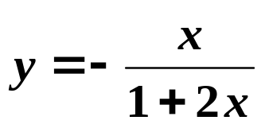
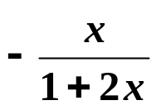
解答
(2) 设∘运算的单位元和零元分别为 e 和 θ ，则对于任
意 x 有 x∘e = x 成立，即
x+e+2xe = x ⇒ e = 0
由于∘运算可交换，所以 0 是幺元.
对于任意 x 有x∘θ = θ 成立，即
x+θ+2xθ =θ ⇒ x+2xθ = 0 ⇒ θ = −1/2
给定 x，设 x 的逆元为 y, 则有 x∘y = 0 成立，即
x+y+2xy = 0 ⇒ (x≠ −1/2 )
因此当x ≠ −1/2时， 是x的逆元.

Slide 39
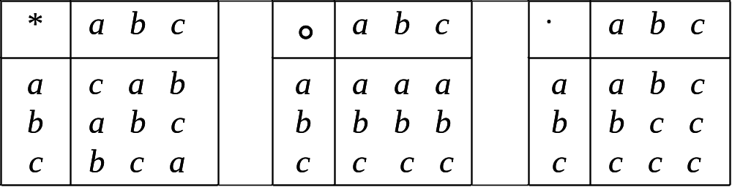
练习2
2．下面是三个运算表
(1) 说明那些运算是可交换的、可结合的.
(2) 求出每个运算的单位元、零元、所有可逆元素的逆元

Slide 40
解答
(1) * 满足交换律，满足结合律.
∘ 不满足交换律，满足结合律.
·满足交换律，满足结合律.
(2) * 的单位元为b，没有零元， a⁻¹=c, b⁻¹=b,c⁻¹=a
∘ 的单位元和零元都不存在，没有可逆元素.
·的单位元为 a，零元为c，a⁻¹=a，b, c不是可逆元素.
说明：关于结合律的判断
需要针对运算元素的每种选择进行验证，若|A|=n，一般需要
验证n³个等式.
单位元和零元不必参与验证.
通过对具体运算性质的分析也可能简化验证的复杂性.
解

Slide 41
练习3
3. 设G为非0实数集R*关于普通乘法构成的代数系统，
判断下述函数是否为G的自同态？如果不是，说明理由.
如果是，判别它们是否为单同态、满同态、同构.
(1) f(x) = |x| +1
(2) f(x) = |x|
(3) f(x) = 0
(4) f(x) = 2

Slide 42
解答
解 (1) 不是同态, 因为 f(2×2)=f(4)=5, f(2)×f(2)=3×3=9
(2) 是同态，不是单同态，也不是满同态，因为 f(1)= f(−1), 且
ran f 中没有负数.
(3) 不是G 的自同态，因为 f 不是 G 到 G 的函数
(4) 不是G 的自同态，因为 f(2×2)=2, f(2)×f(2)=2×2=4
说明：判别或证明同态映射的方法
(1) 先判断（或证明）f 是G₁ 到 G₂的映射 f: G₁→G₂. 如果已
知 f: G₁→G₂，则这步判断可以省去.
(2) ∀x, y ∈G₁, 验证 f(xy) = f(x) f(y)
(3) 判断同态性质只需判断函数的单射、满射、双射性即可.

